Slide 1
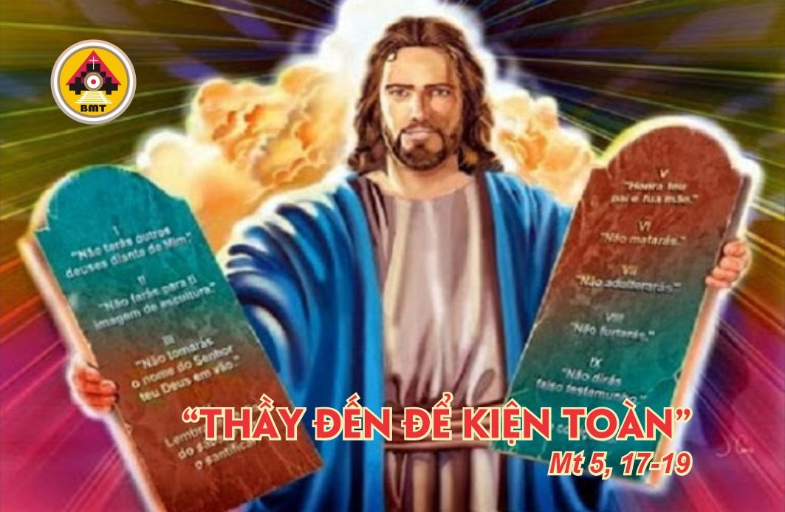

THỨ TƯ TUẦN X THƯỜNG NIÊN A

Slide 2
Ca Nhập Lễ
Chúa là sự sáng, là Đấng cứu độ tôi, tôi sợ chi ai? Chúa là Đấng phù trợ đời tôi, tôi sợ gì ai? Khi những đứa ác xông vào để xả thịt tôi, bọn thù ghét tôi sẽ siêu té và ngã gục.

Slide 3

Bài Đọc 1: 1 V 18, 20-39
“Chớ gì dân này nhìn nhận Chúa là Thiên Chúa và chính Chúa đã hoán cải lòng họ”.
Trích sách Các Vua
quyển thứ nhất.

Slide 4
Đáp Ca
Tv 15, 1-2a. 4. 5 và 8. 11
Đáp: Xin bảo toàn con, lạy Chúa, vì con tìm nương tựa Chúa (c. 1).

Slide 5
Alleluia: Tv 24, 4c và 5a
Alleluia-alleluia: – Lạy Chúa, xin dạy bảo con về lối bước của Chúa và xin hướng dẫn con trong chân lý của Ngài. – Alleluia.

Slide 6
Phúc Âm: Mt 5, 17-19

Slide 7


Slide 8

DÂNG LỄ

Slide 9
CA HIỆP LỄ
Chúa là sơn động chỗ tôi nương mình, là Đấng cứu độ và là sức hộ phù tôi.

Slide 10
THỨ TƯ TUẦN X THƯỜNG NIÊN A

